Slide 1
人工知能 ～機械学習～
情報・経営システム工学課程
17104483 1年 鈴木 詩織

Slide 2
人工知能レベル
１.単純な制御プログラム
２.対応パターンが多いもの
3.対応パターンを自動的に学習するもの
４.対応パターンの学習に使う特徴量も自力で
http://blog.btrax.com/jp/2015/11/09/artificial_intelligence-01/

Slide 3
人工知能というものをやりたい・・・・
機械学習

Slide 4
Python
登場・・・1991年
設計者・・・グイド・ヴァンロッサム
開発・・・Pythonソフトウェア財団
多くの企業（Google、YouTube、NASA、Microsoftなど）で使用されている。
広告管理の自動化システムの構築、YouTubeのシステムなどで使われている！！

Slide 5
ライブラリが豊富
参考になる書籍が多い
プログラムを構成するのに材料や手本となるパーツ

Slide 6
修正と実行が早い
「型」を宣言する必要のない動的型付け言語
数値計算を高速に実施できるライブラリ
理由・・・

Slide 7
人工知能
ロボット
知能
ロボット

Slide 8
人の役に立つことに活かしたい・・・
介護の分野で活かしたい！！

Slide 9
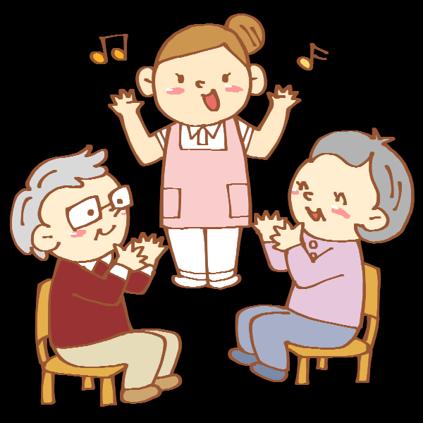
介護の分野で活躍中の知能ロボット
・パロ
・PALRO
・Tapia
・Nao
・Pepper

Slide 10
介護は日常性が高いからたくさんのデータを収集できる！
たくさんのデータが収集できる＝ビックデータ＝人工知能
介護は多くのデータが必要であるから人工知能を使う必要がある！

Slide 11
～まとめ～
興味を持っている分野は人工知能
ツールとして使用＝ロボット
人の役に立つ＝介護
人工知能を介護の分野で活かしたい！！

